Slide 1
EN MEMORIA…
SERVICIO COLOMBIANO DE COMUNICACIÓN

Slide 2
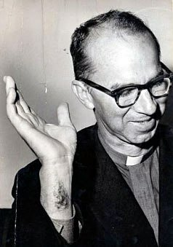
Gerardo Valencia Cano
EN MEMORIA…
Inés Luque de Moncada
Camilo Moncada Abello
María Fernanda Barrera Parra

Slide 3
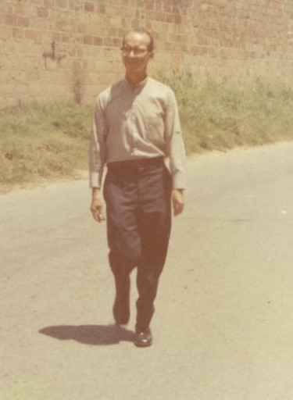
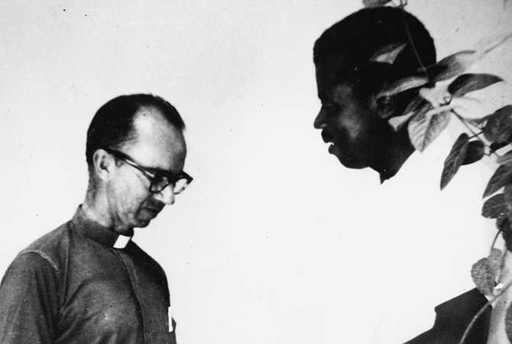
MONSEÑOR GERARDO VALENCIA CANO 26 de agosto de 1917 – 21 de enero de 1972 GESTOR DE SERCOLDES

Slide 4
INÉS LUQUE DE MONCADA 18 de enero de 1933 - 7 de noviembre de 2003 Centro de Documentación SERCOLDES

Slide 5
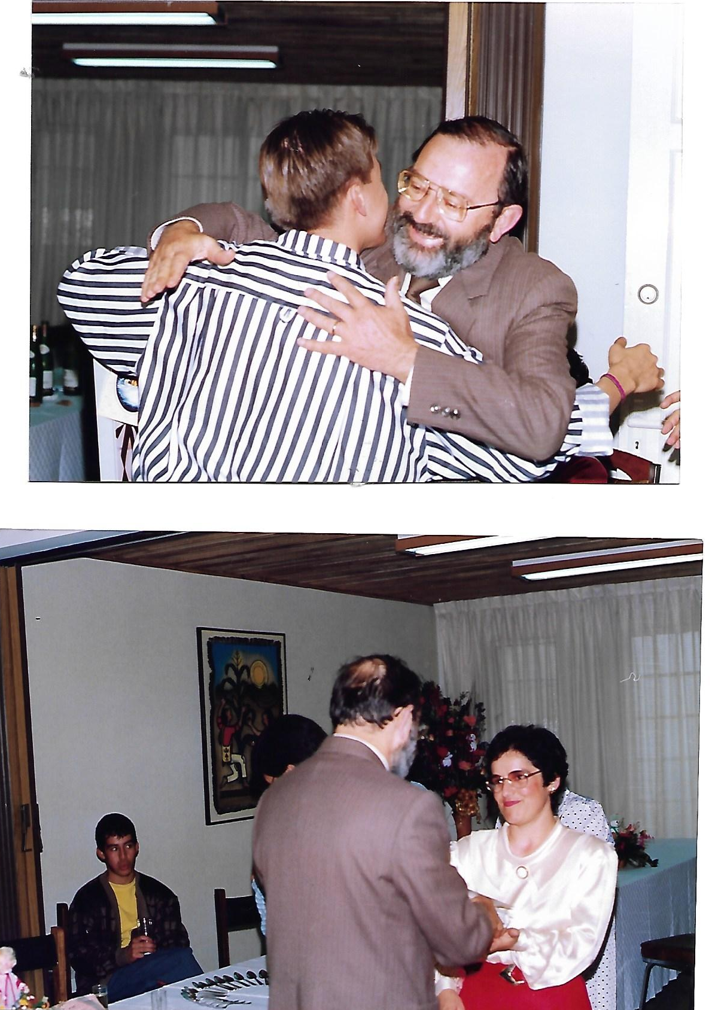
CAMILO MONCADA ABELLO 13 de junio 1938 - 8 de junio 2006 Cofundador SERCOLDES

Slide 6
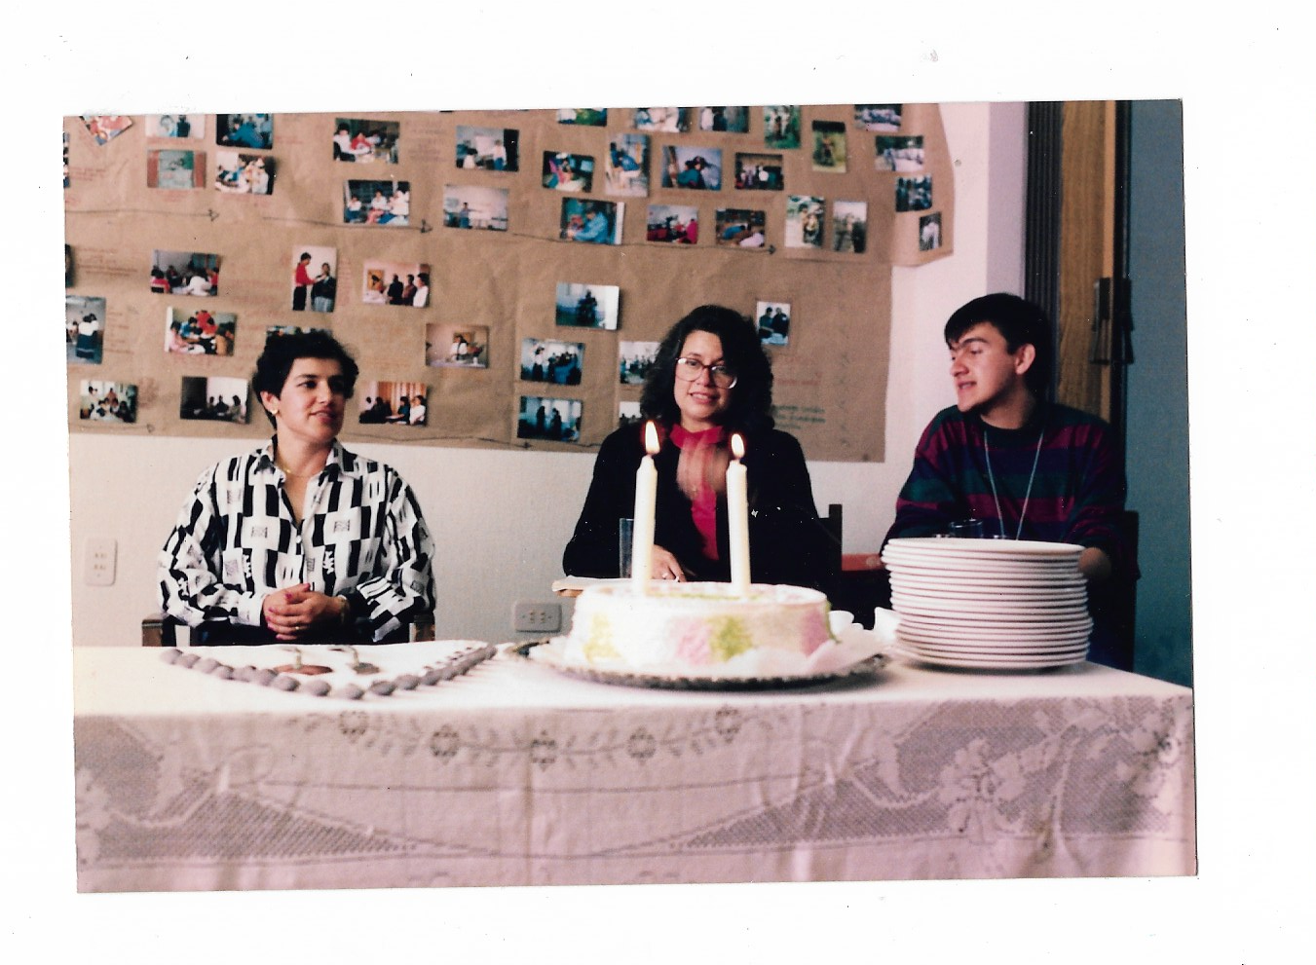
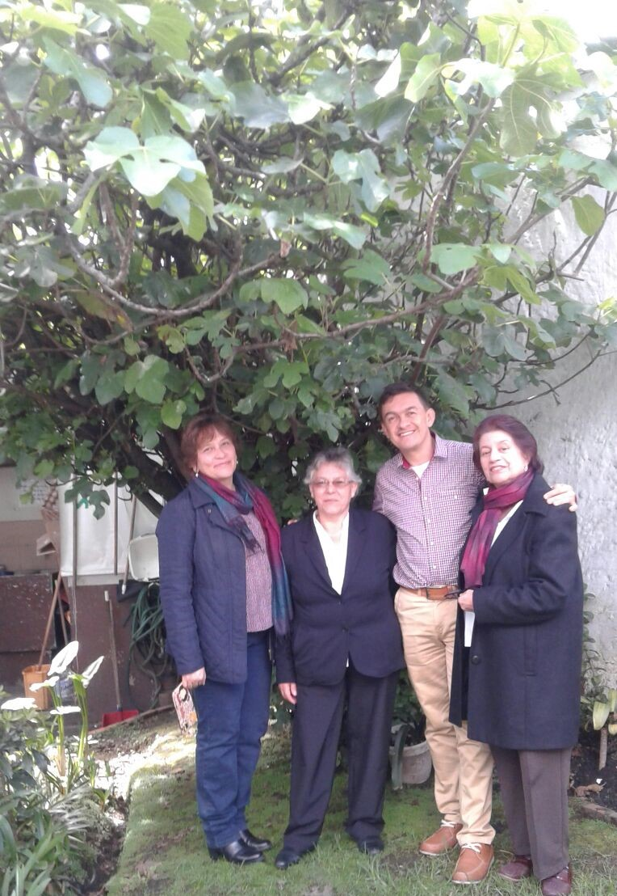
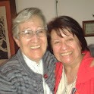
MARÍA FERNANDA BARRERA PARRA 2 de mayo de 1946 – 12 de agosto 2021 Proyecto Pedagógico SERCOLDES

